Slide 1
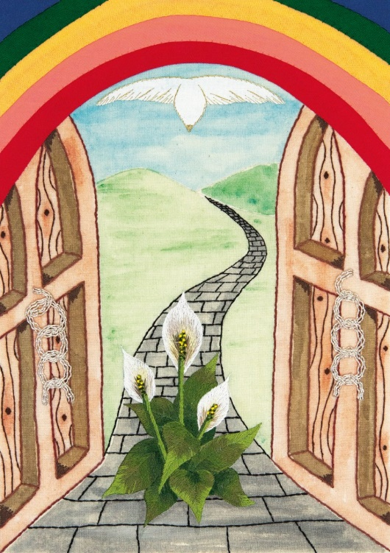
4. März 2022
Zukunftsplan: Hoffnung
Gottes-
dienst
England, Wales und Nordirland

Slide 2
Weltgebetstag – EWNI 2022

Slide 3
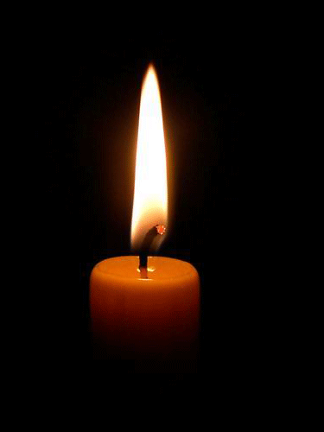
Weltgebetstag – EWNI 2022

Slide 4
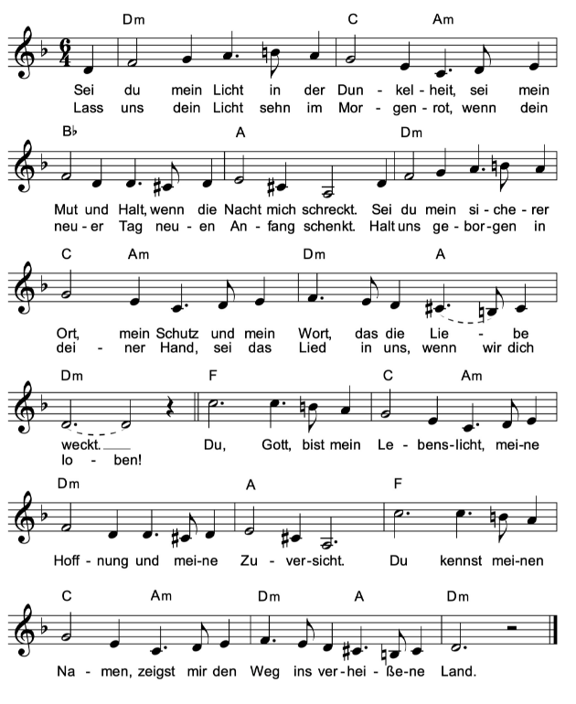
Weltgebetstag – EWNI 2022

Slide 5
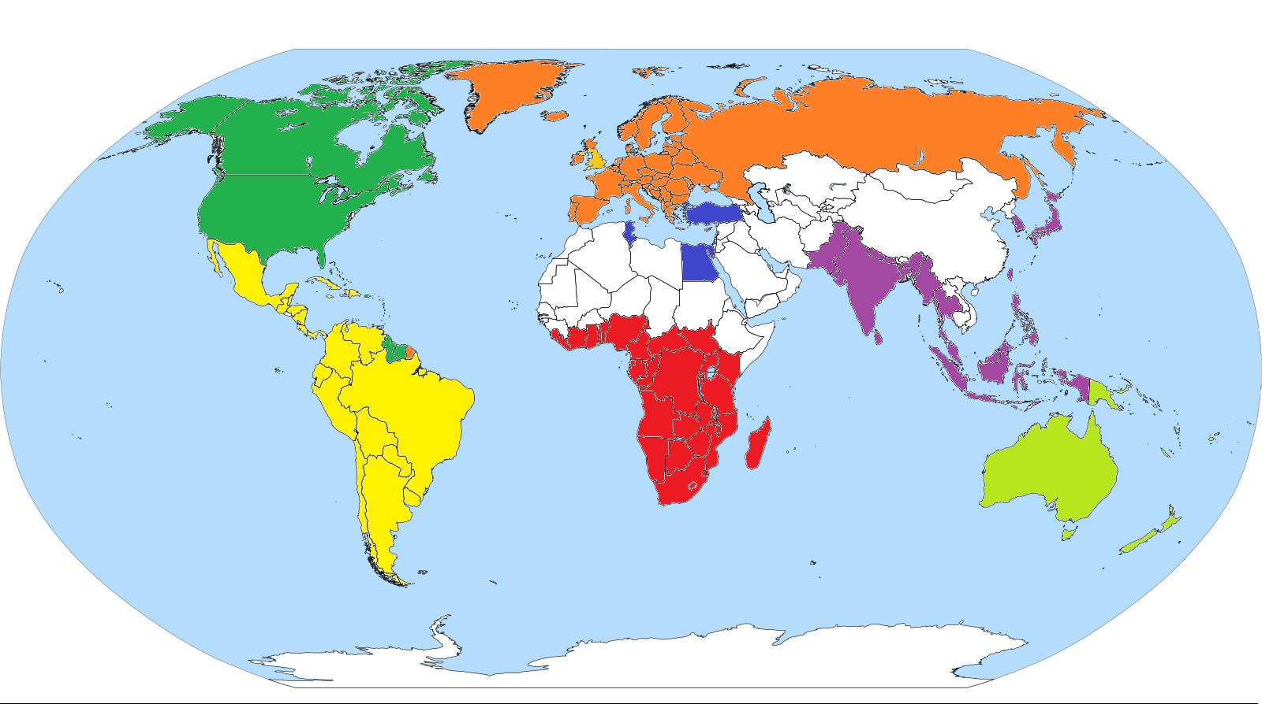
Die sieben Weltgebetstag-Regionen
Weltgebetstag – EWNI 2022

Slide 6
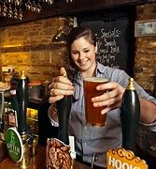
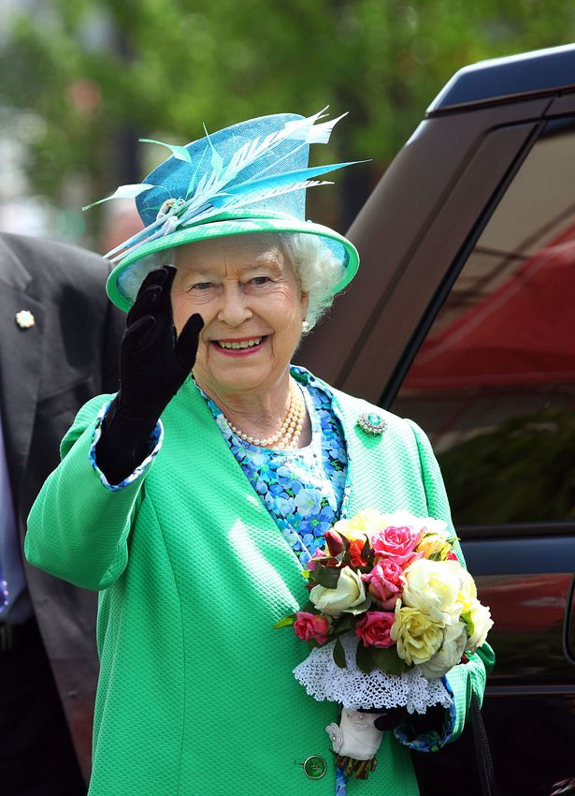
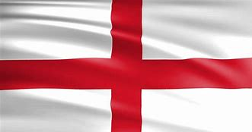
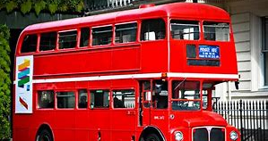
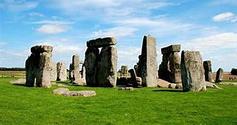
England

Slide 7
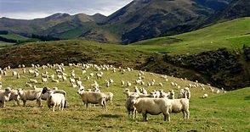
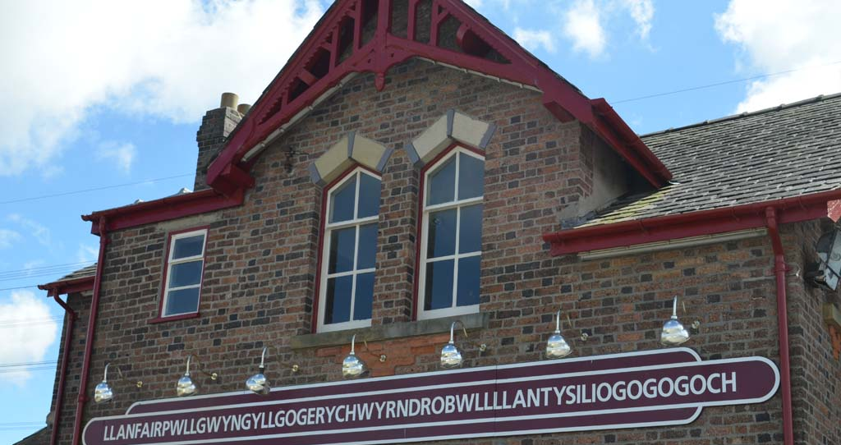
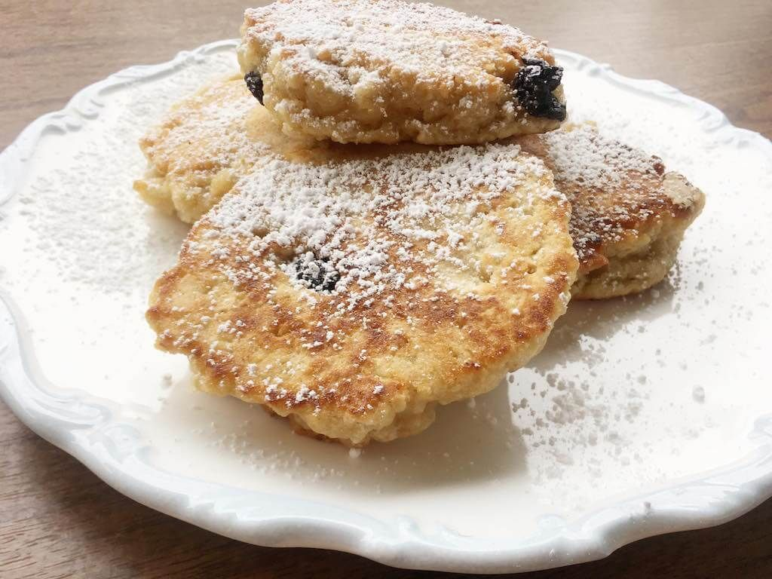
Wales
Wales

Slide 8
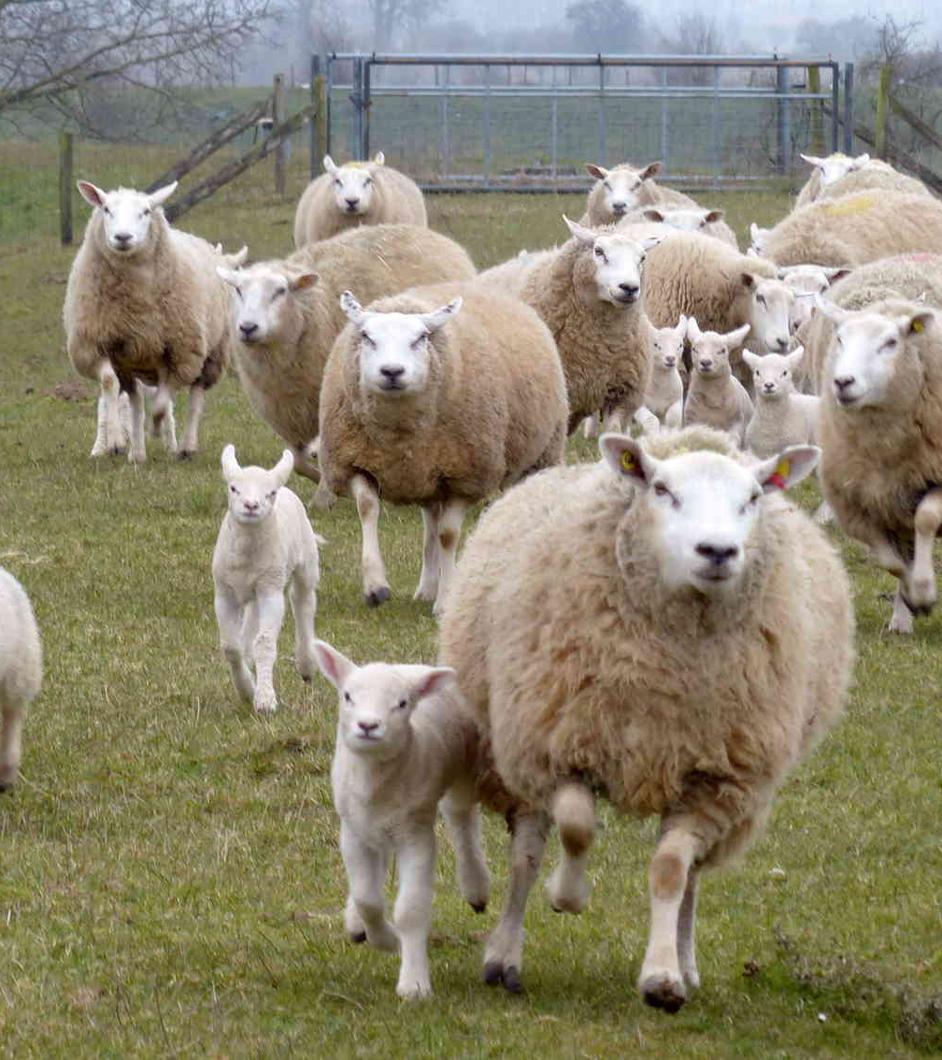
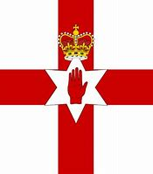
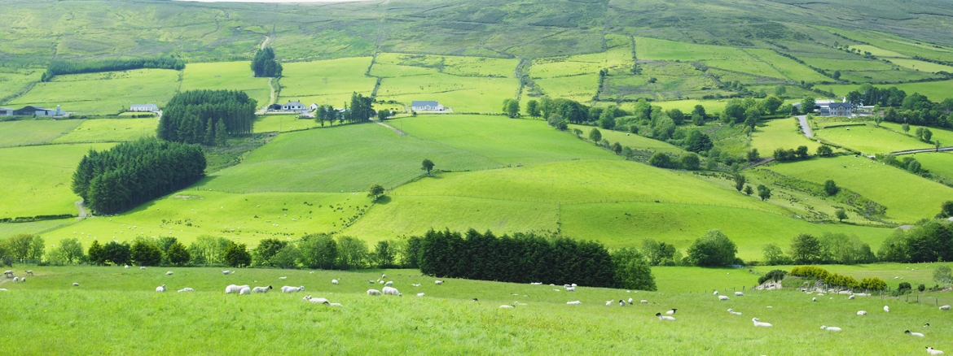
Nordirland

Slide 9
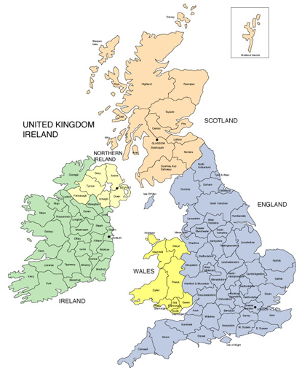
Der Union Jack ist die offizielle Flagge des UK und Nordirland
Englische Flagge
Walisische Flagge
Weltgebetstag – EWNI 2022

Slide 10
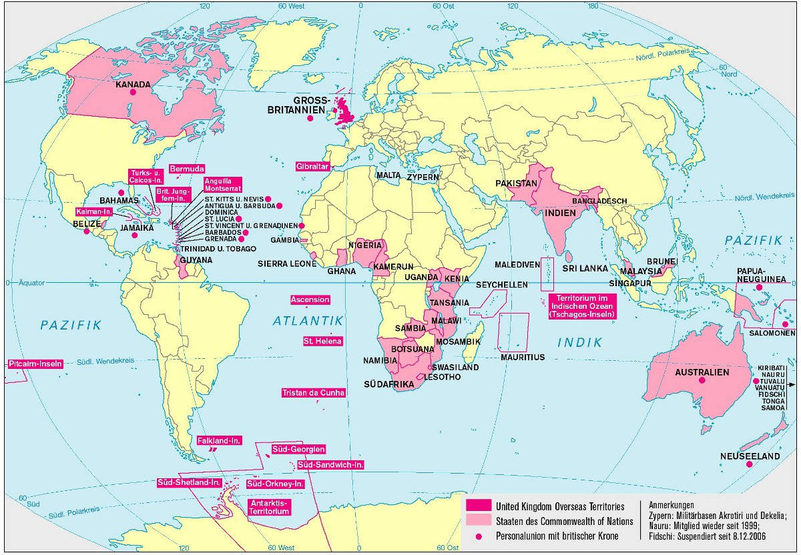
Commonwealth of Nations
Weltgebetstag – EWNI 2022

Slide 11
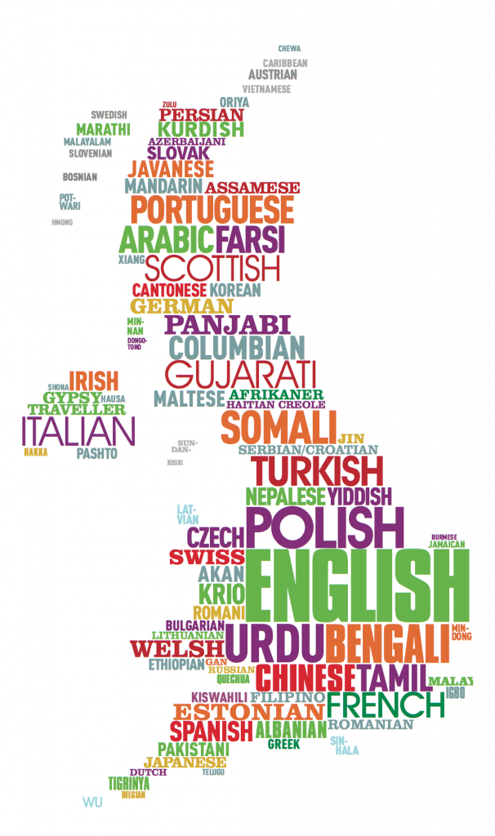
Weltgebetstag – EWNI 2022

Slide 12
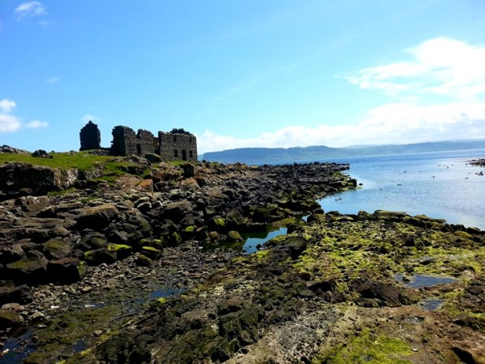
Weltgebetstag – EWNI 2022

Slide 13
Zukunftsplan:
Hoffnung

Slide 14
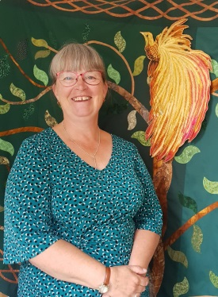
Zukunftsplan:
Hoffnung

Slide 15
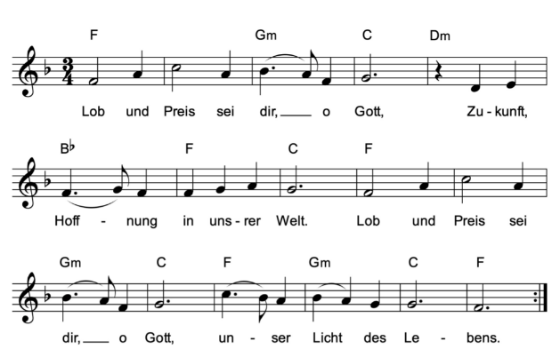
Weltgebetstag – EWNI 2022

